Slide 4
دانشگاه فنی و حرفه ای
آموزشکده فنی و حرفه ای پسران اردبیل
جلسه: اول
درس: درک و بیان معماری 2
رشته: معماری
مقطع: کاردانی
ترم:982
موضوع : پرسپکتیو داخلی یک نقطه ای
استاد: سلیم صفریان
فروردین ماه 1399

Slide 5
پرسپکتیو داخلی یک نقطه ای
همانطور که می دانید پرسپكتيو عبارت است از نشان دادن تصوير يك جسم بر روي يك صفحه بنام صفحه تصوير . پرسپكتيو تنها تصويري است كه چشم انسان آنرا به عنوان واقعيت قبول مي كند در واقع پرسپكتيو فضاي سه بعدي را روي سطح دوبعدي ايجاد كرده و عمق اجسام را نشان مي دهد .
در طراحی معماری پرسپکتیو داخلی و خارجی از مهمترین قسمت های هر طرح بشمار می آیند.

Slide 6
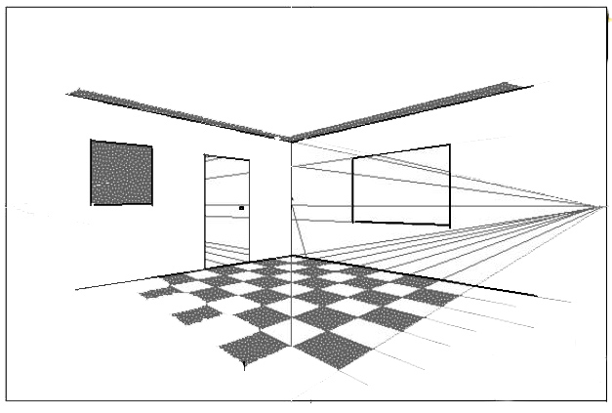

Slide 7
رسم پرسپکتیو یک نقطه ای از روی نمای جسم
اگر دوربین عکاسی را کاملا عمود بر زمین و موازی با ضلع روبرویی یک ساختمان قرار دهیم و یک عکس بگیریم، نتیجه به دست آمده یک تصویر با پرسپکتیو یک نقطه ای می شود. یعنی همه دیوارها و ضلع های ساختمان به سمت یک نقطه حرکت می کنند. به معنای دیگر محور ایکس X ساختمان موازی با صفحه دوربین عکاسی و محور Z که همان ارتفاع ساختمان است نیز موازی با صفحه دوربین عکاسی هستند و تنها محوری که صفحه دوربین را قطع می کند و به سمت ما می آید یا به اصطلاح از ما دور می شود و به سمت نقطه گریز میرود محور Y است به همین دلیل به این نوع پرسپکتیو، پرسپکتیو یک نقطه ای می گویند؛ زیرا همه اجزای در راستای محور Y به سمت یک نقطه می روند.

Slide 8
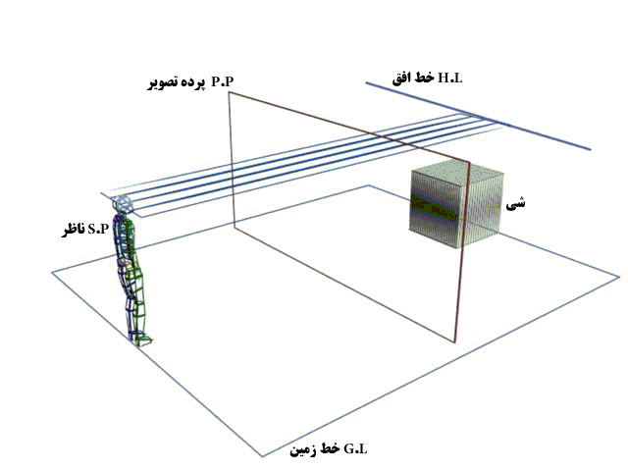
p.p: پرده تصویر خط HL: خط افق GL: خط زمین نقطه sp: چشم ناظر نقطه vp: نقطه گریز
ابتدا به تعریف چند اصطلاح می پردازیم:
p.p پرده تصویر است که شکل بر روی آن ترسیم یا به وجود می آید که در انسان همان چشم می شود و در مثال بالا همان لنز یا صفحه دوربین عکاسی می باشد
خط افق H. L: خطی است که در راستای دید ماست و همیشه vp (نقطه گریز) بر روی آن قرار دارد و در پرسپکتیو یک نقطه ای در راستای sp (ناظر) قرار دارد. خط افق به میزان قد ناظر بستگی دارد به عنوان مثال خط افق دید یک پسر بچه از خط افق دید یک فرد قد بلند در سطح بالاتری قرار دارد.
زمین G.L: همان زمین زیر پای ناظر است که شی بر روی آن قرار دارد.
نکته: هر چقدر قد ناظر بلندتر باشد فاصله بین خط افق و خط زمین از دید او بیشتر است و بلعکس.

Slide 9
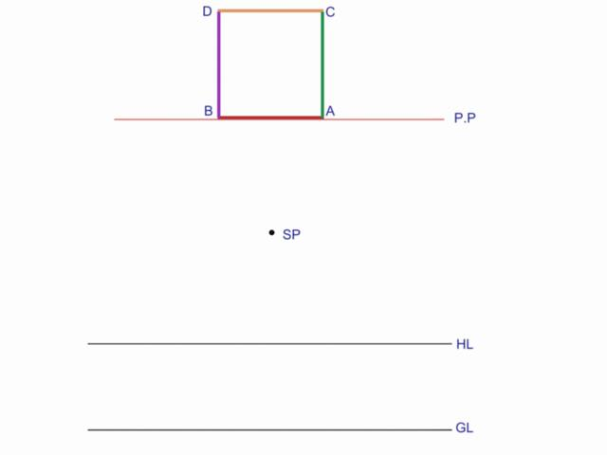
برای ترسیم یک شی در نمای پرسپکتیو ابتدا باید پلان شکل را ترسیم کنیم و سپس ارتفاع آن را در نقاط مختلف به دست آوریم.
بدین منظور مانند شکل زیر خطوط مورد نیاز را ترسیم و پلان شی مورد نظر را در پشت پرده تصویر قرار میدهیم و با حروف لاتین نامگذاری می کنیم (توجه شی ما می تواند از پرده تصویر فاصله بگیرد که ما پیش فرض شکل را چسبیده به پرده تصویر قرار می دهیم)
فاصله خط افق H.L با زمین G.L برابر است با قد ناظر که معمولا آن را 2 متر تصور می کنیم و به خاطر بزرگی اعداد، کلیه واحدها را به نسبت مساوی (مثلا یک صدم) کوچک می کنیم. فاصله ناظر S.p با شکل را هم به طور پیش فرض 3 متر لحاظ می کنیم و بر روی کاغذ آن را بافاصله 3 سانتی مشخص می کنیم.

Slide 10
اولین مرحله به دست آوردن نقطه گریز است که طبق شکل زیر از ناظر خطی عمود می کنیم به خط افق و هر کجا خط افق را قطع کرد آن نقطه را نقطه گریز V. P نامگذاری می کنیم.

Slide 11
مرحله بعدی به دست آوردن پاره خط های AC و BC است که ابتدا باید نقاط A و B را که روی پرده تصویر قرار دارند به دست بیاوریم.
به طوری کلی برای به دست آوردن تصویر یک نقطه (نقطه ای که بر روی پرده تصویر است) ابتدا از نقطه مورد نظر وصل می کنیم به نقطه ناظر S.P تا پرده تصویر را قطع کند، سپس از همان نقطه تلاقی با پرده تصویر خطی عمود می کنیم به خط زمین و نقطه به دست آمده بر روی خط زمین تصویر همان نقطه در نمای پرسپکتیو می شود.
نکته: کلیه نقاط موجود در شکل که بر روی پرده تصویر قرار نگرفته اند را به روش بالا به دست می آوریم با این تفاوت که به زمین عمود نمی کنیم، بلکه عمود میکنیم بر پاره خط هایی که می دانیم نقاط روی آن قرار می گیرند. چون نقاط A و B چسبیده به پرده تصویر هستند محل برخورد خط اتصال آن به ناظر با پرده تصویر دقیقا همان نقاط Aو B می شود.
پس می توان به صورت قراردادی زین پس برای به دست آوردن تصویر نقاطی که بر روی پرده تصویر هستند از خود همان نقاط مستقیم عمود کنیم بر روی زمین.

Slide 12
سپس از نقطه A به نقطه گریز V.Pوصل میکنیم و همین کار را برای نقطه B انجام می دهیم زیرا هر دو نقطه امتدادشان به سمت نقطه گریز می رود. اکنون می دانیم که پاره خط AC بر روی خط سمت راست و پاره خط BD بر روی خط سمت چپ قرار دارند.

Slide 13
مرحله بعدی مشخص کردن جای نقاط D و C بر روی دو خط ذکر شده در بالا(B V. P و A V. P) است تا اندازه این دو پاره خط به دست بیاید.
طبق قسمت گفته شده در مرحله قبل نقطه D را به دست می آوریم با این تفاوت که هر کجا خط عمود شده پاره خط B V. P را قطع کرد آن نقطه می شود نقطه D چون نقطه D شکل، بر روی این پاره خط قرار دارد نه خط زمین.
نقطه C را نیز می توان از همین روش به دست آورد ولی چون نقطه C با D در یک راستا و موازی خط افق H. L هستند می توانیم برای سریع تر رسم کردن از نقطه D که به دست آورده ایم خطی به موازات خط افق رسم کنیم و هر کجا که پاره خط A V. P را قطع کرد نقطه C شکل به دست آید؛ مانند شکل.

Slide 14
در این مرحله تقریبا کار کشیدن پلان شکل تمام شده و فقط کافیست نقاط به دست آمده را به همدیگر وصل کنیم تا پلان شکل در نمای پرسپکتیو مشخص شود؛ مانند شکل.

Slide 15
مرحله آخر ارتفاع دادن به شکل است در نمای پرسپکتیو فقط بر روی پرده تصویر ارتفاع به اندازه واقعی دیده می شود.
به عنوان مثال اگر شکلی 2 سانتیمتر ارتفاع داشته باشد فقط مجازیم نقاطی که بر روی پرده تصویر قرار گرفته اند را ارتفاع 2 سانتیمتری به آنها بدهیم برای به دست آوردن ارتفاع نقاط دیگر مانند C ابتدا از نقطه A که بر روی پرده تصویر قرار گرفته، بر فرض اینکه ارتفاع شکل 2 سانتیمتر باشد به صورت عمود به اندازه 2 سانتیمتر ارتفاع می دهیم و سپس آن را به نقطه گریزV. P وصل می کنیم (طبق شکل). اکنون می دانیم کلیه نقاط موجود بر روی پاره خط AC ارتفاعشان از خط وصل شده بالاتر نیست و برای به دست آوردن ارتفاع نقطه C کافیست از نقطه C به صورت عمود ارتفاعی تا خط ذکر شده ترسیم کنیم طبق شکل زیر.

